Slide 1
Индивидуальный план педагогического работника
ФЕДЕРАЛЬНОЕ ГОСУДАРСТВЕННОЕ БЮДЖЕТНОЕ ОБРАЗОВАТЕЛЬНОЕ УЧРЕЖДЕНИЕ ВЫСШЕГО ОБРАЗОВАНИЯ
«РОССИЙСКАЯ АКАДЕМИЯ НАРОДНОГО ХОЗЯЙСТВА И ГОСУДАРСТВЕННОЙ СЛУЖБЫ ПРИ ПРЕЗИДЕНТЕ РОССИЙСКОЙ ФЕДЕРАЦИИ»
КОЛЛЕДЖ МНОГОУРОВНЕВОГО ПРОФЕССИОНАЛЬНОГО ОБРАЗОВАНИЯ
Заведующий учебно-методическим отделом КМПО РАНХиГС
Трифонова М.М.

Slide 2
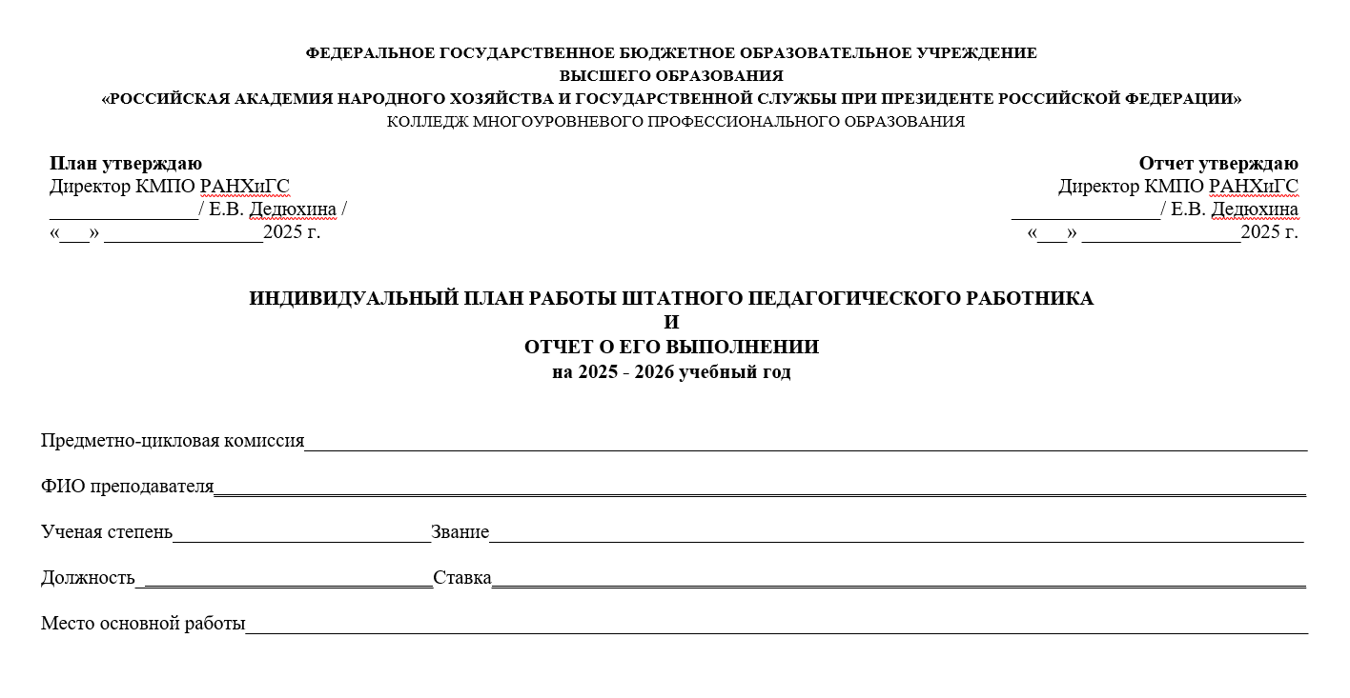
Индивидуальный план работы - основной документ, определяющий объем и виды учебной нагрузки, объем и виды учебно-методической, научно-исследовательской, организационно-методической, воспитательной, организационно-воспитательной и профориентационной работы, подлежащей обязательному исполнению согласно должностной инструкции педагогического работника.*
п.2, приложение 2 к приказу Минпросвещения России от 04.04.2025 N 269 "О продолжительности рабочего времени (нормах часов педагогической работы за ставку заработной платы) педагогических работников организаций, осуществляющих образовательную деятельность по основным и дополнительным общеобразовательным программам, образовательным программам СПО и соответствующим дополнительным профессиональным программам, основным программам профессионального обучения, и о Порядке определения учебной нагрузки указанных педагогических работников, оговариваемой в трудовом договоре, основаниях ее изменения и случаях установления верхнего предела указанной учебной нагрузки» (вступит в силу с 01.09.2025 г.)
*п.2.6 Порядка планирования, контроля и учета нагрузки педагогических и иных работников РАНХиГС, выполняющих педагогическую работу, утвержденного Приказом Академии «О порядке планирования, контроля и учета нагрузки педагогических и иных работников Академии, выполняющих педагогическую работу» от 25.04.2022 г. №02-493

Slide 3
Педагогическая работа
1440 часов за ставку заработной платы
36 часов в неделю
Нормируемая работа
Ненормируемая работа
Учебная (преподавательская)
работа
720 часов в год
(за ставку заработной платы)
18 часов в неделю
Учебно-методическая работа
Научно-исследовательская работа
Организационно-методическая работа
Воспитательная работа
Организационно-воспитательная работа
Профориентационная работа
720 часов в год
(за ставку заработной платы)
18 часов в неделю
Приказ Минобрнауки России от 22.12.2014 N 1601 "О продолжительности рабочего времени (нормах часов педагогической работы за ставку заработной платы) педагогических работников и о порядке определения учебной нагрузки педагогических работников, оговариваемой в трудовом договоре« (до 01.09.2025 г.)
Приказ Минпросвещения России от 04.04.2025 N 269 "О продолжительности рабочего времени (нормах часов педагогической работы за ставку заработной платы) педагогических работников организаций, осуществляющих образовательную деятельность по основным и дополнительным общеобразовательным программам, образовательным программам СПО и соответствующим дополнительным профессиональным программам, основным программам профессионального обучения, и о Порядке определения учебной нагрузки указанных педагогических работников, оговариваемой в трудовом договоре, основаниях ее изменения и случаях установления верхнего предела указанной учебной нагрузки» (вступит в силу с 01.09.2025 г.)

Slide 4
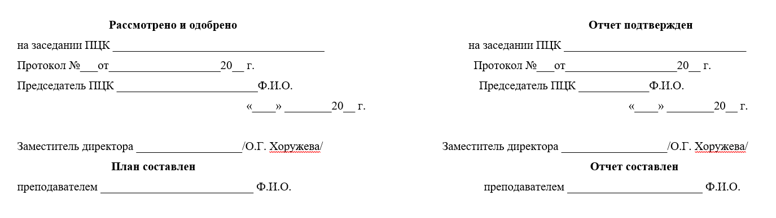
Требования к составлению индивидуального плана работы.
1. План-отчет согласовывает председатель ПЦК и утверждает
директор колледжа.
2. Индивидуальный план заполняется педагогическим работником на текущий учебный год.
3. Индивидуальный план составляется и утверждается не позднее 30 августа текущего учебного года (п.2.8 Порядка планирования, контроля и учета нагрузки педагогических и иных работников РАНХиГС, выполняющих педагогическую работу)
4. По окончании учебного года план-отчет сдается на хранение в УМО

Slide 5
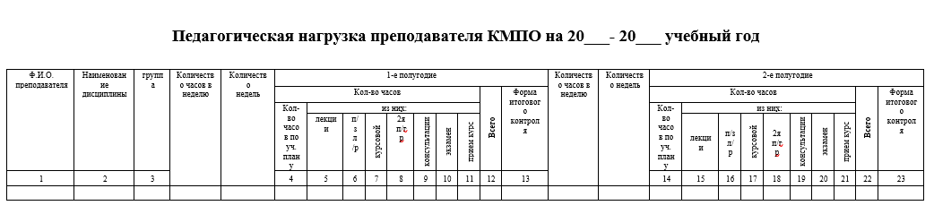
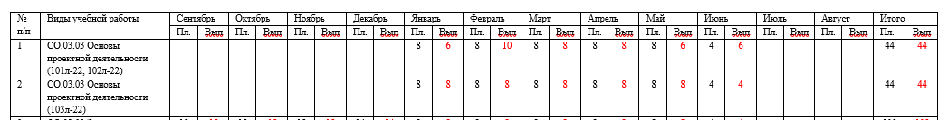
При заполнении таблицы «Учебная нагрузка»:
1. Наименование дисциплин, коды групп и количество часов учебной нагрузки заполняется в соответствии с тарифицированной педагогической нагрузкой преподавателя.
2 Часы промежуточной аттестации вписываются в период проведения промежуточной аттестации.
3. Часы дисциплины равномерно распределяются в планируемом периоде.
4. Отчетный период заполняется по факту выполнения работы.
5. Количество часов, вносимых в отчет должно соответствовать карточке учета педагогической работы за истекший месяц.
6. План и Отчет итогового выполнения учебной нагрузки должны совпадать, разница возможна в том случае, если педагогическая нагрузка выполнена не в полном объеме.

Slide 6
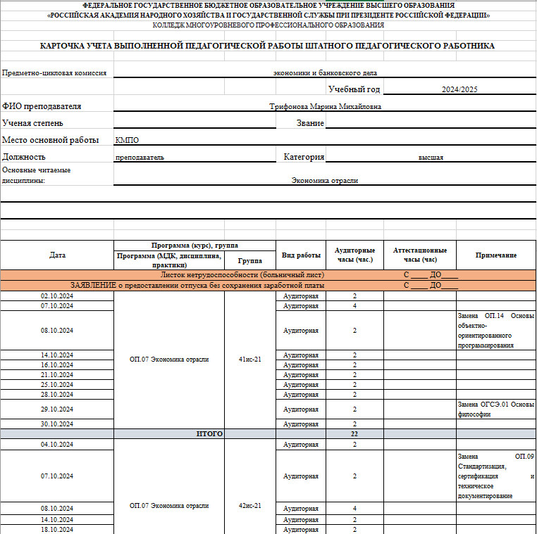
Карточка учета выполненной педагогической работы:
1. В графе «Основные читаемые дисциплины»
перечисляются дисциплины, преподаваемые в
отчетном периоде.
2. В графу «Вид работы» вносится наименование вида
проведенной работы: аудиторная (проведение аудиторных занятий) и внеаудиторная (консультации).
3. В графу «Аудиторные часы» вносятся часы контактной работы в процессе проведения занятий.
4. В графу «Аттестационные часы» вносятся часы контактной работы в процессе проведения экзаменов.
5. В графу «Примечания» вносится слово «замена». Колонка заполняется в том случае, если часы были проведены в процессе замены другого преподавателя.
6. После перечисления проведенных по дисциплине в группе в течение месяца занятий определяется итоговая сумма педагогических часов, которая вносится в таблицу учебной нагрузки индивидуального плана (п.1) в колонку «Выполнено» отчетного периода.
7. Карточка учета педагогической работы заполняется преподавателем, подтверждается заведующим отделением и передается заместителю директора по УМР.

Slide 7
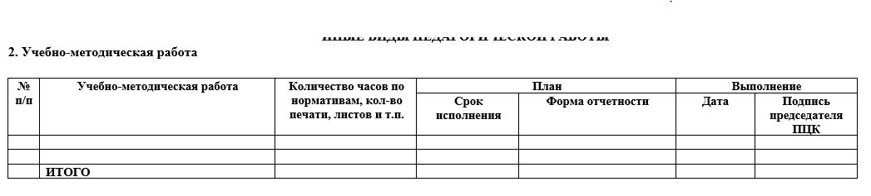
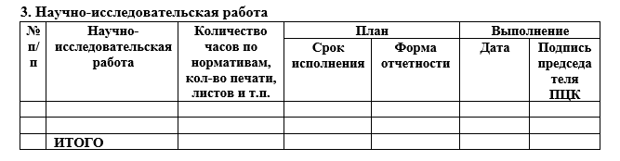
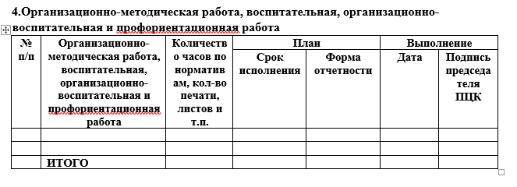
Заполнение таблиц «Учебно-методическая работа», «Научно-исследовательская работа», «Организационно-методическая работа, воспитательная, организационно-воспитательная и профориентационная работа»:
1. Перечисленные виды педагогической работы заполняются в соответствии с Приказом Академии «О нормах видов учебной и иной работы педагогических работников Академии». Приказ ежегодно обновляется.
2. При планировании работы преподавателя ее виды выбираются из таблицы Приложения 7*.
3. Количество часов по нормативам определяется преподавателем в соответствии с планируемым объемом работы.
4. Срок исполнения работы определяется преподавателем и может быть указан в семестрах или конкретных датах.

Slide 8
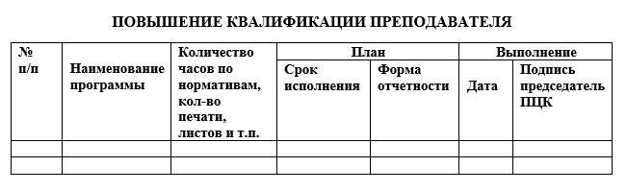
Повышение квалификации педагогического работника подразумевает планирование обучения на курсах повышения квалификации, прохождение стажировки и переподготовки.
В индивидуальном плане указывается наименование программы, количество часов на ее изучение и сроки обучения, по завершении которого главному специалисту по персоналу колледжа предоставляется копия документа, подтверждающего успешное окончание обучения.

Slide 9
Отчет о выполнении иных видов педагогической работы:
Выполняется два раза в год: после первого семестра и по окончании учебного года.
Включает учебно-методическую, организационную, научно-исследовательскую и воспитательную работу.
Выполняется в произвольной форме и сдается председателю ПЦК с подтверждающими фактическое выполнение работы документами.
После проверки отчета на соответствие председатель ПЦК фиксирует выполнение работы своей подписью в колонке «Выполнение» индивидуального плана.

Slide 10
Размещение материалов по заполнению индивидуального плана преподавателя
Битрикс
Сайт КМПО РАНХиГС
Вкладка общий диск
Вкладка «Колледж»
Папка «УМО»
Страница «Методический кабинет»
Папка «Бланки документов»
Презентация «Индивидуальный план педагогического работника»
Папка «Индивидуальный план»

